Slide 1



Slide 2

*Kiến thức ,kĩ năng
-Thực hiện được phép công ( có nhớ) số có hai chữ số với số có một chữ số .
+ Đặt tính theo cột dọc
+ Tính từ phải sang trái ,lưu ý khi cộng hai số đơn vị thì nhớ 1 chục vào số chục của số hạng thứ nhất .
-Giải được các bài toán thực tế liên quan đến phép cộng đã học.
*Phát triển năng lực và phẩm chất
- Phát triển năng lực giao tiếp toán học
- Năng lực hợp tác ,năng lực giải quyết vấn đề ,phân tích tình huống .

Slide 3


Slide 5


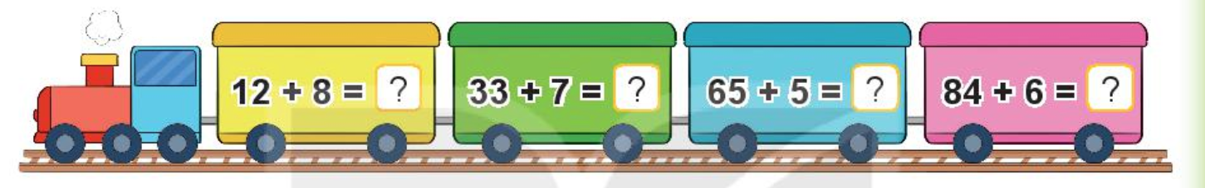
20
40
70
90

Slide 6

35
+ 5
69
+ 4
19
+ 3
29
+ 6
4
0
7
3
2
2
3
5

Slide 7
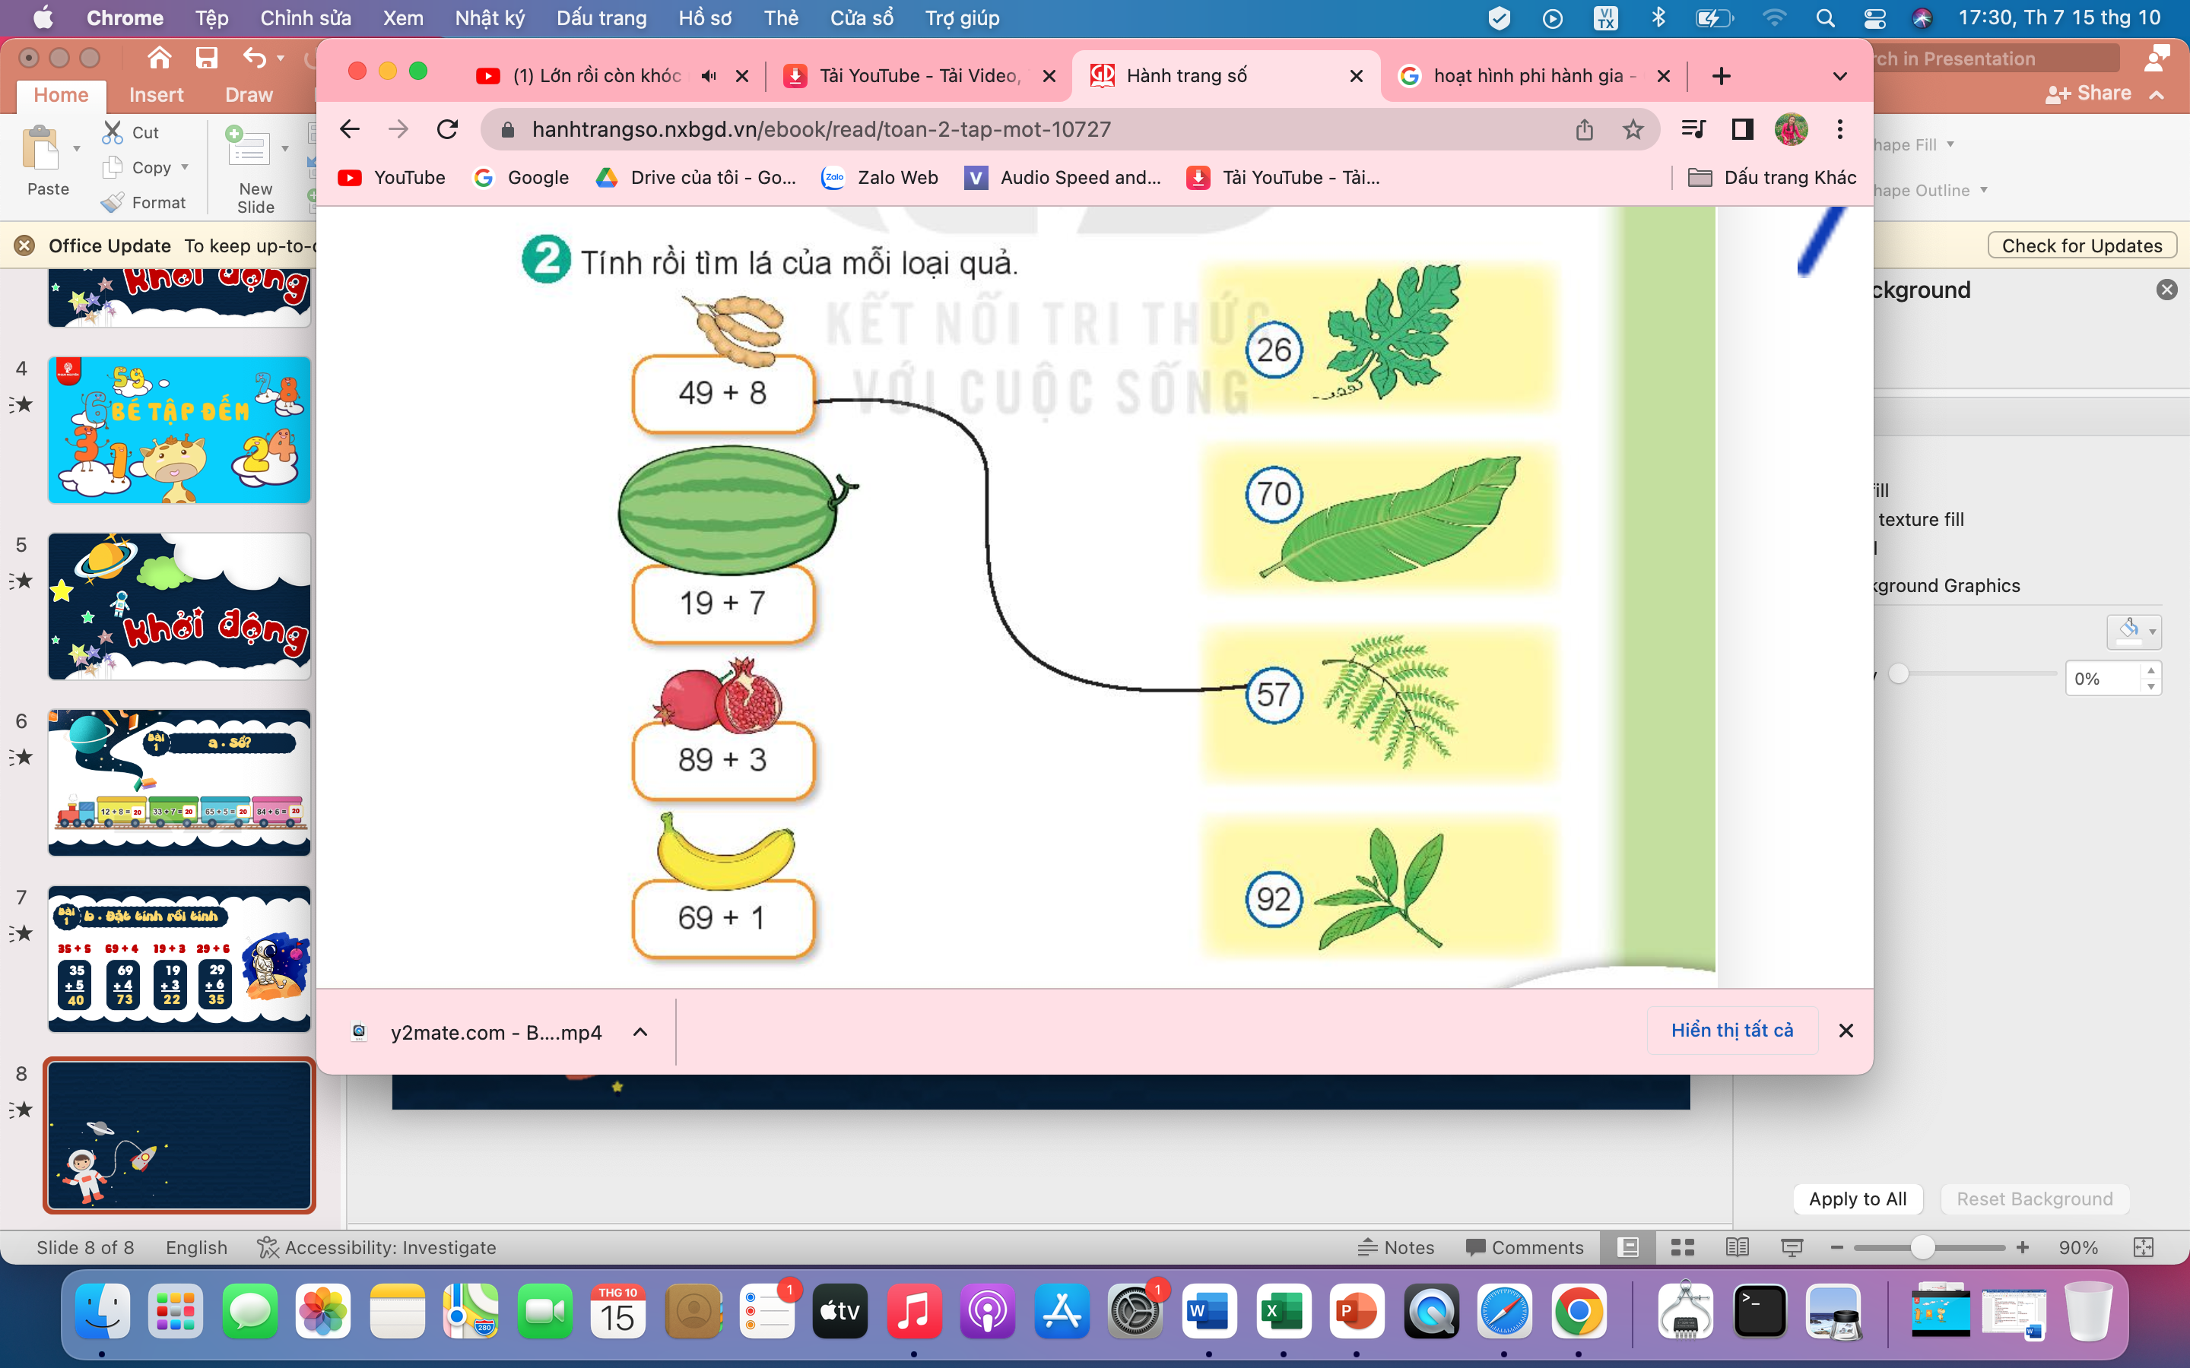

Slide 8

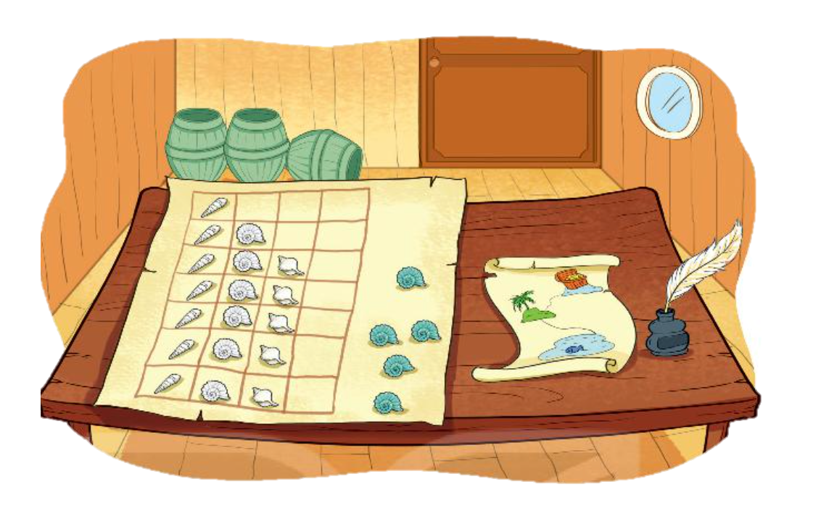
Trên bàn có 18 vỏ ốc màu trắng và 5 vỏ ốc màu xanh. Hỏi trên bàn có tất cả bao nhiêu vỏ ốc?
Bài 3

Slide 9
Trên bàn có 18 vỏ ốc màu trắng và 5 vỏ ốc màu xanh. Hỏi trên bàn có tất cả bao nhiêu vỏ ốc?
Bài giải
Trên bàn có tất cả số vỏ ốc là:
18+ 5 = 23 (vỏ ốc)
Đáp số :23 vỏ ốc.

Slide 10

21
21
9

